Slide 1
CHÀO MỪNG CÁC CON
ĐẾN VỚI TIẾT HỌC MÔN TOÁN 3

Slide 2
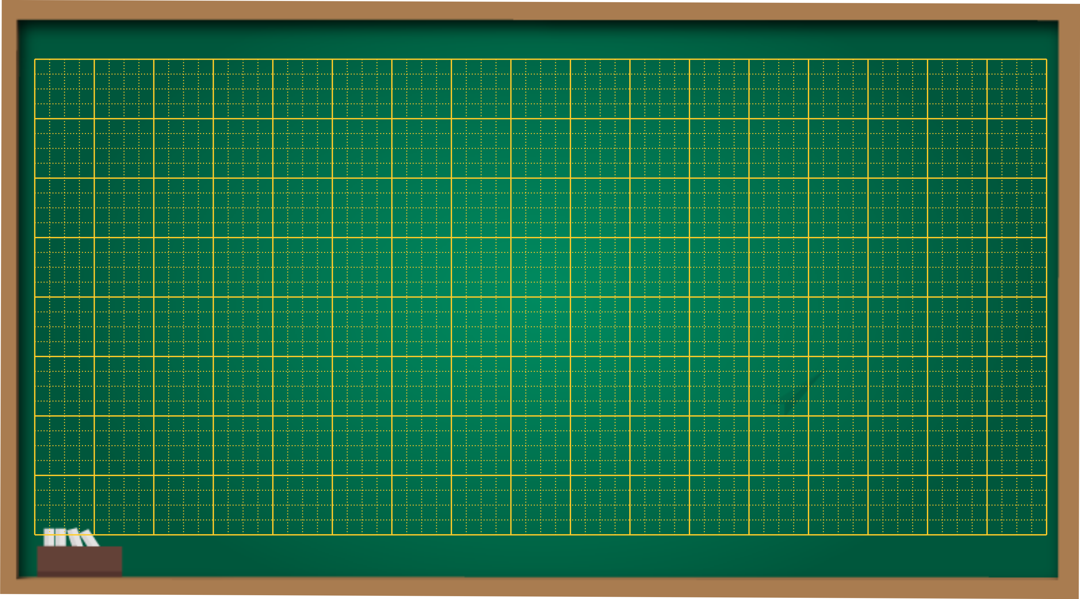
Thứ ba ngày 15 tháng 3 năm 2022
Toán
Làm quen với thống kê số liệu

Slide 3
An Nam Phong Ngân
cao 122cm cao 130cm cao 127cm cao 118cm
Các số đo chiều cao lần lượt của bốn bạn:
122cm, 130cm, 127cm, 118cm
Số thứ nhất là: 122cm
Số thứ hai là: 130cm
Số thứ ba là: 127cm
Số thứ tư là: 118cm
: Được gọi là dãy số liệu.
Dãy số liệu có 4 số.

Slide 4
An Nam Phong Ngân
cao 122cm cao 130cm cao 127cm cao 118cm
- Bạn Phong cao nhất, bạn Minh thấp nhất.
- Phong cao hơn Minh 12cm (130cm – 118cm =12cm).

Slide 5
Dãy số liệu: Các số được thống kê và viết theo hàng thì tạo thành một dãy số liệu.
122cm, 130cm, 127cm, 118cm

Slide 6
1
Bốn bạn Dũng, Hà, Hùng, Quân có chiều cao theo thứ tự là: 129cm, 132cm, 125cm, 135cm.
Dựa vào dãy số liệu trên, hãy trả lời các câu hỏi sau:
a) Hùng cao bao nhiêu xăng-ti-mét?
Dũng cao bao nhiêu xăng-ti-mét?
Hà cao bao nhiêu xăng-ti-mét?
Quân cao bao nhiêu xăng-ti-mét?
b) Dũng cao hơn Hùng bao nhiêu xăng-ti-mét?
Hà thấp hơn Quân bao nhiêu xăng-ti-mét?
Hùng và Hà, ai cao hơn? Dũng và Quân, ai thấp hơn?
a) Hùng cao 125cm.
Dũng cao 129cm.
Hà cao 132 cm.
Quân cao 135 cm.
b) Dũng cao hơn Hùng 4cm.
Hà thấp hơn Quân 3cm.
Hà cao hơn Hùng; Dũng thấp hơn Quân.

Slide 7
3
Số ki-lô-gam gạo trong mỗi bao được ghi dưới đây:
Hãy viết dãy số ki-lô-gam gạo của 5 bao gạo trên:
a) Theo thứ tự từ bé đến lớn.
b) Theo thứ tự từ lớn đến bé.
50kg
35kg
60kg
45kg
40kg

Slide 8
3
a,Theo thứ tự từ bé đến lớn là: 35kg, 40kg, 45kg, 50kg, 60kg.
b, Theo thứ tự từ lớn đến bé là: 60kg, 50kg, 45kg, 40kg, 35kg.
50kg
35kg
60kg
45kg
40kg

Slide 9
Cảm ơn cô và các bạn
đã lắng nghe

